Slide 1
第五章 大数定律和中心极限定理
§5.1 大数定律
§5.2 中心极限定理

Slide 2
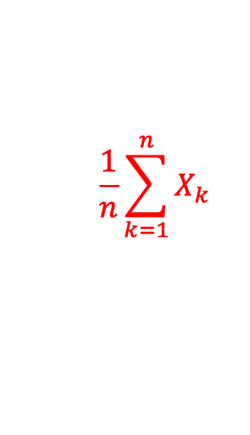
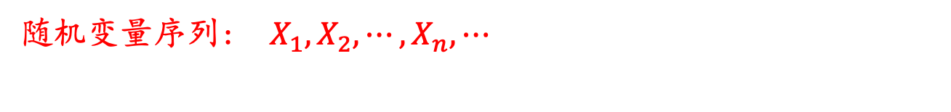
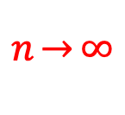
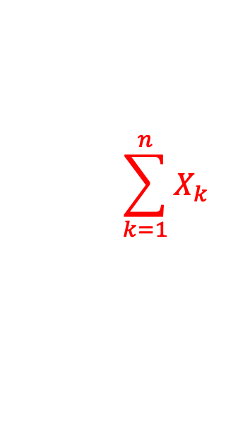
极限定理是概率论的基本理论，在理论研究和应用中起着重要的作用，其中最重要的是 “大数定律”与“中心极限定理” 。
随机变量序列: $X_{1},X_{2},⋯,X_{n}, ⋯$
$$\frac{1}{n}\sum_{k=1}^{n}{X_{k}}$$
$$n\underset{→}{}∞$$
$$\sum_{k=1}^{n}{X_{k}}$$

Slide 3
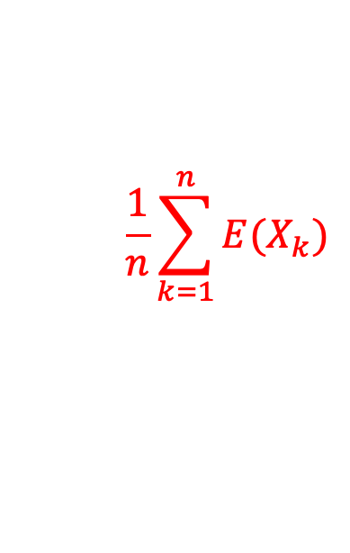



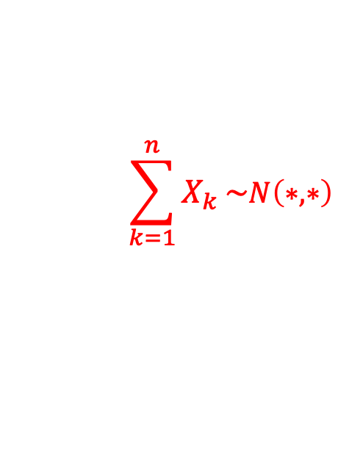

大数定律是叙述随机变量序列的前一些项的算术平均值在某种条件下收敛到这些项的均值的算术平均值；
中心极限定理则是确定在什么条件下，大量随机变量之和的分布逼近于正态分布。
$$\frac{1}{n}\sum_{k=1}^{n}{X_{k}}$$
$$\frac{1}{n}\sum_{k=1}^{n}{{E(X}_{k})}$$
$$\lim_{n→∞}$$
$$\sum_{k=1}^{n}{X_{k}}\sim N\left(∗,∗\right)$$
$$\lim_{n→∞}$$
a

Slide 4

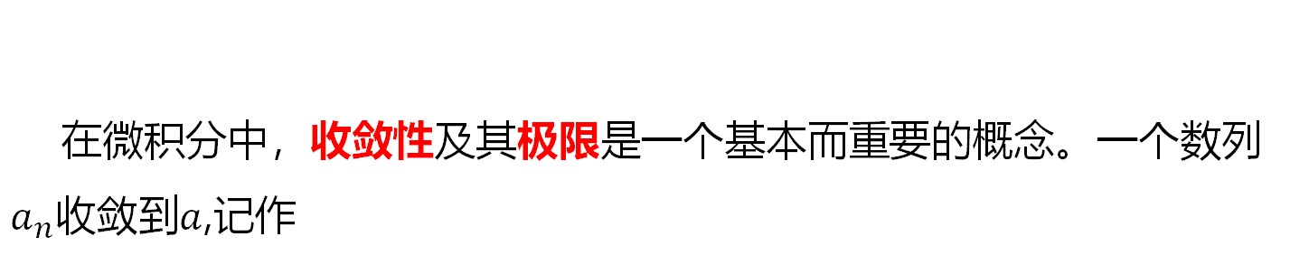

依概率收敛
在微积分中，收敛性及其极限是一个基本而重要的概念。一个数列$a_{n}$收敛到$a$,记作
$$\lim_{n→∞}a_{n}=a$$
是指对任意$ε>0$,总存在正整数$N$,当$n>N$时，恒有
$$|a_{n}−a|<ε$$

Slide 5

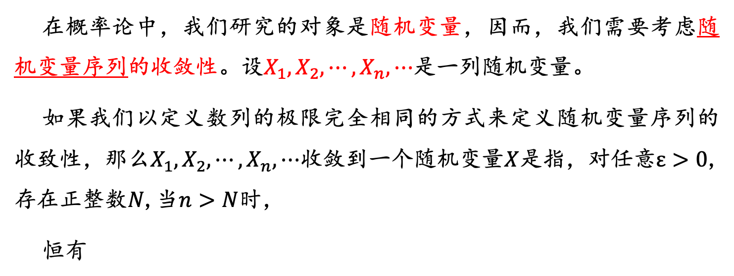
依概率收敛
在概率论中，我们研究的对象是随机变量，因而，我们需要考虑随机变量序列的收敛性。设$X_{1},X_{2},⋯,X_{n}, ⋯$是一列随机变量。
如果我们以定义数列的极限完全相同的方式来定义随机变量序列的收致性，那么$X_{1},X_{2},⋯,X_{n}, ⋯$收敛到一个随机变量$X$是指，对任意$ε>0$,存在正整数$N$,当$n>N$时，
恒有
$$|X_{n}−X|<ε$$

Slide 6


依概率收敛
$$|X_{n}−X|<ε$$
由于$X_{n},X$均为随机变量，于是$|X_{n}−X|$也是随机变量，要求一个随机变量取值小于给定的足够小的$ε$未免太苛刻了，这种苛刻的收敛性关系，在概率论的理论和应用问题中只能是一些罕见的特例，因而对概率论中进一步问题的研究意义并不大.

Slide 7
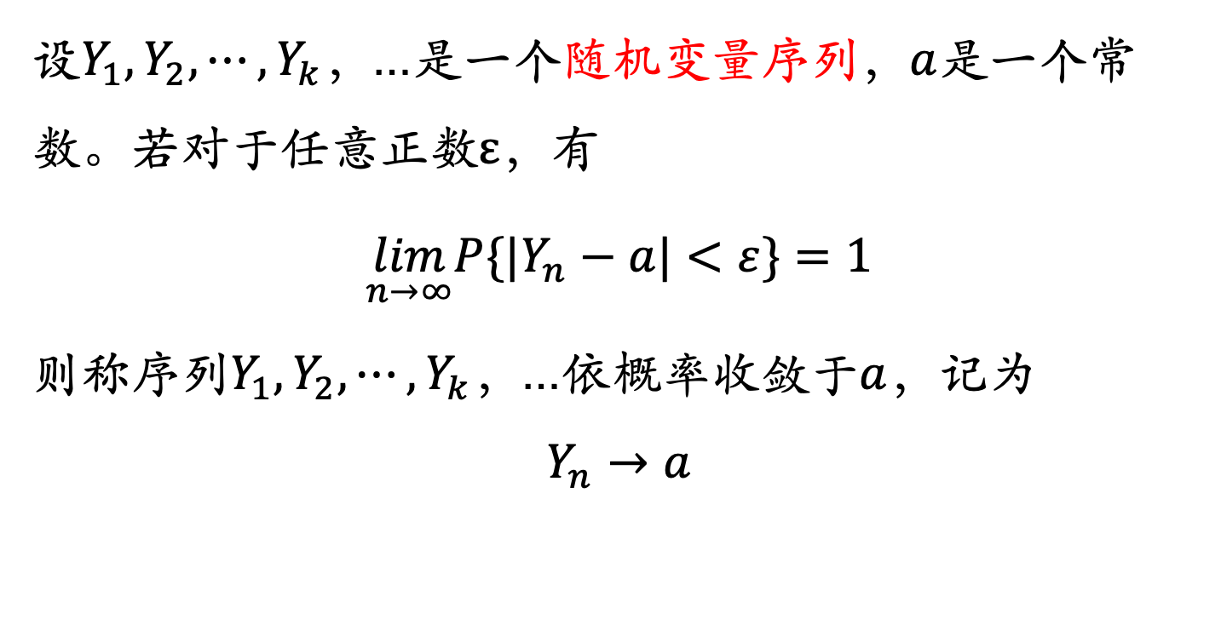

依概率收敛
设$Y_{1},Y_{2},⋯,Y_{k}$，…是一个随机变量序列，$a$是一个常数。若对于任意正数$ε，有$
$$\lim_{n→∞}P\{|Y_{n}−a|<ε\}=1$$
则称序列$Y_{1},Y_{2},⋯,Y_{k}$，…依概率收敛于$a$，记为
$$Y_{n}→a$$
$$P$$

Slide 8
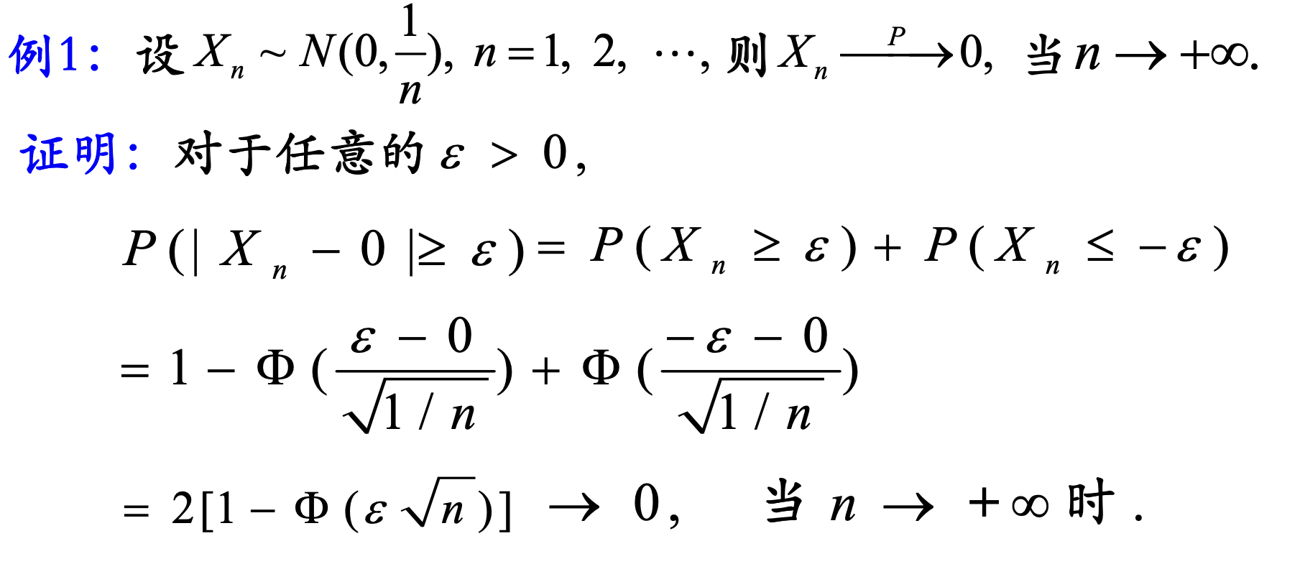
Practice

Slide 9
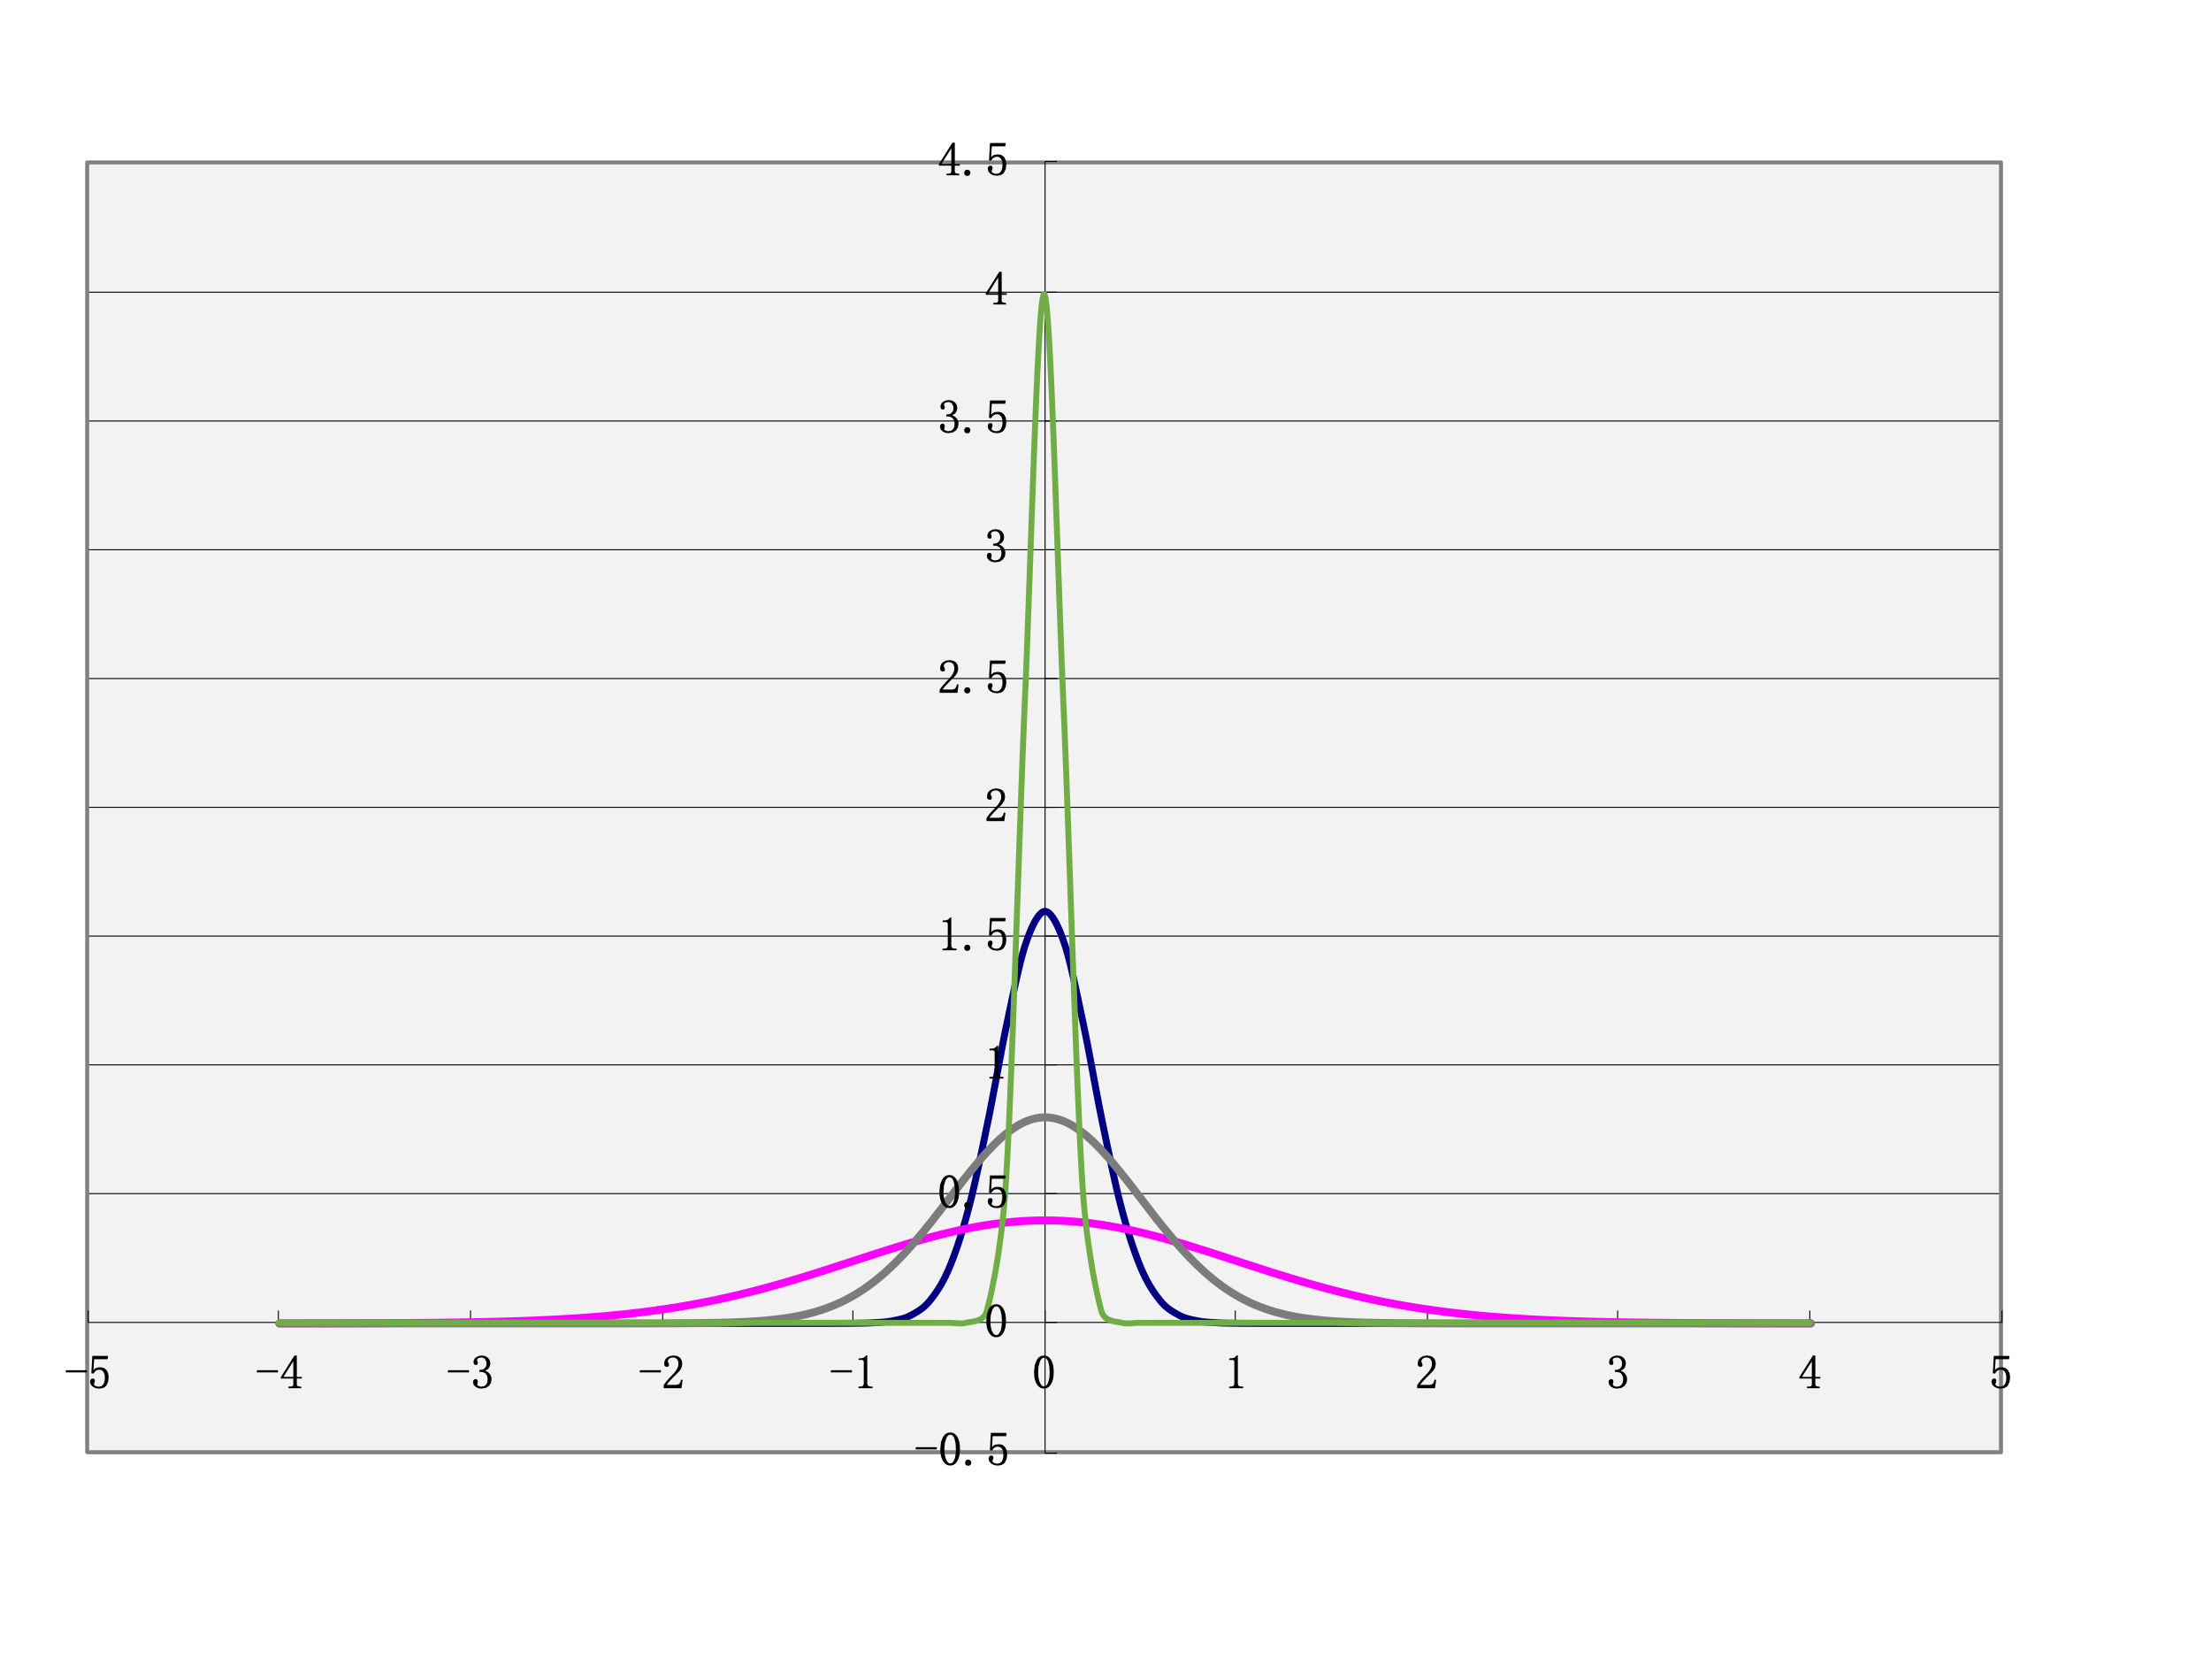

Slide 10
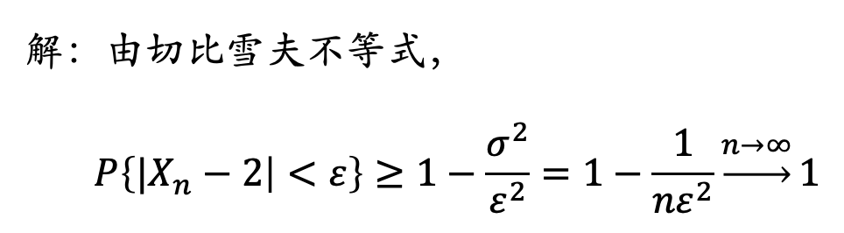
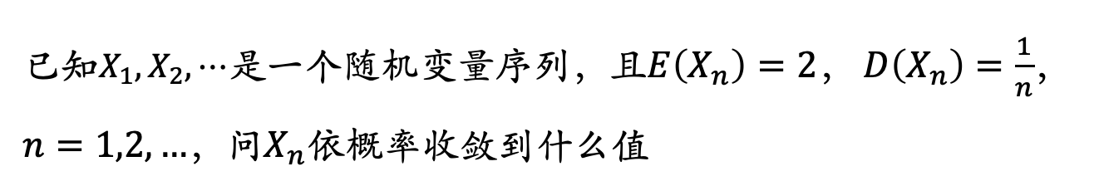
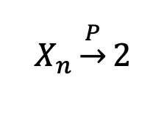
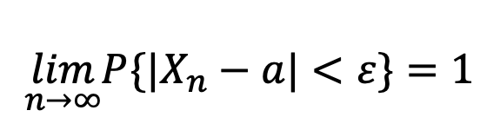
Practice
已知$X_{1},X_{2},⋯$是一个随机变量序列，且$E\left(X_{n}\right)=2$， $D\left(X_{n}\right)=\frac{1}{n}$，
$n=1,2,…$，问$X_{n}$依概率收敛到什么值
解：由切比雪夫不等式，
$$P\left\{{|X}_{n}−2 | <ε\right\}≥1−\frac{σ^{2}}{ε^{2}}=1−\frac{1}{{nε}^{2}}\underset{→}{n→∞}1$$
$$\lim_{n→∞}P\{|X_{n}−a|<ε\}=1$$
$$X_{n}\underset{→}{P}2$$

Slide 11
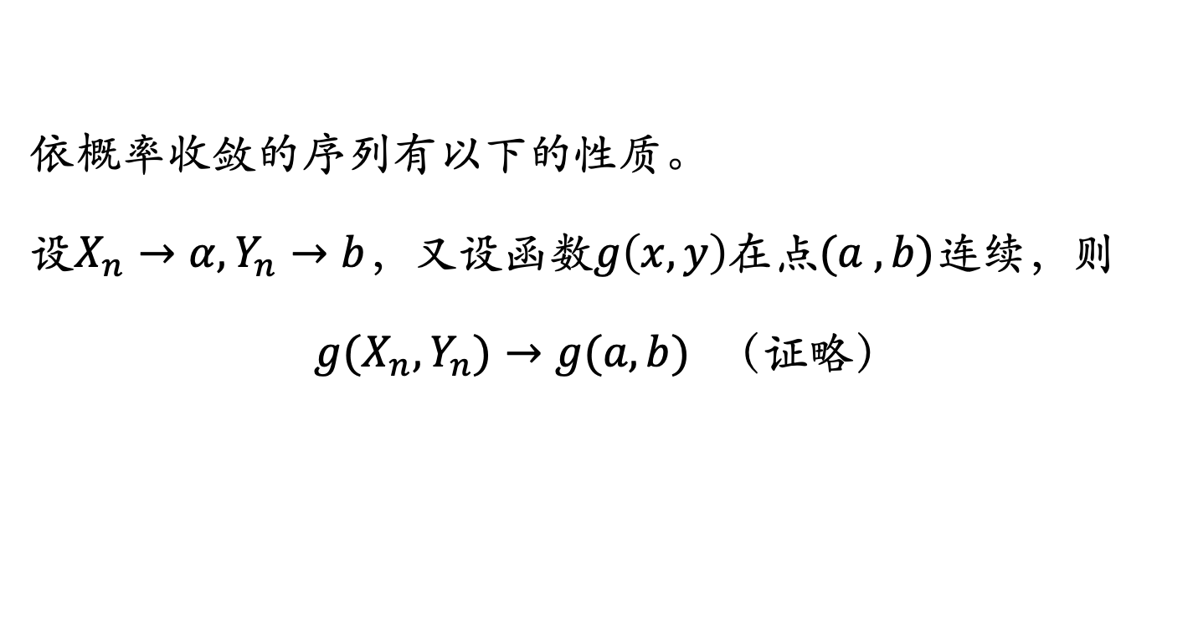



依概率收敛
依概率收敛的序列有以下的性质。
设$X_{n}→α,Y_{n}→b$，又设函数$g\left(x,y\right)在$点$(a , b)$连续，则
$g(X_{n},Y_{n})→g(a,b)$ （证略）
$$P$$
$$P$$
$$P$$

Slide 12
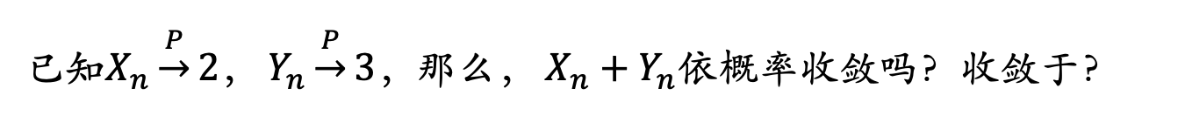
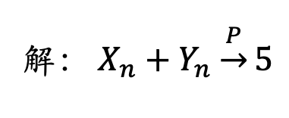
Practice
已知$X_{n}\underset{→}{P}2$， $Y_{n}\underset{→}{P}3$，那么， $X_{n}+Y_{n}$依概率收敛吗？收敛于？
解： $X_{n}+Y_{n}$ $\underset{→}{P}5$

Slide 13
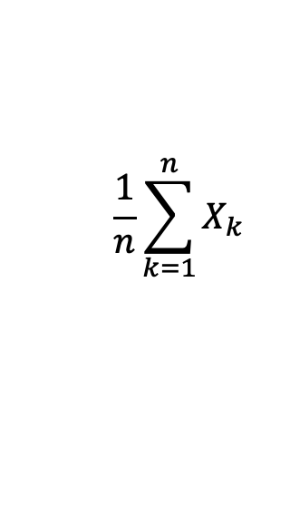
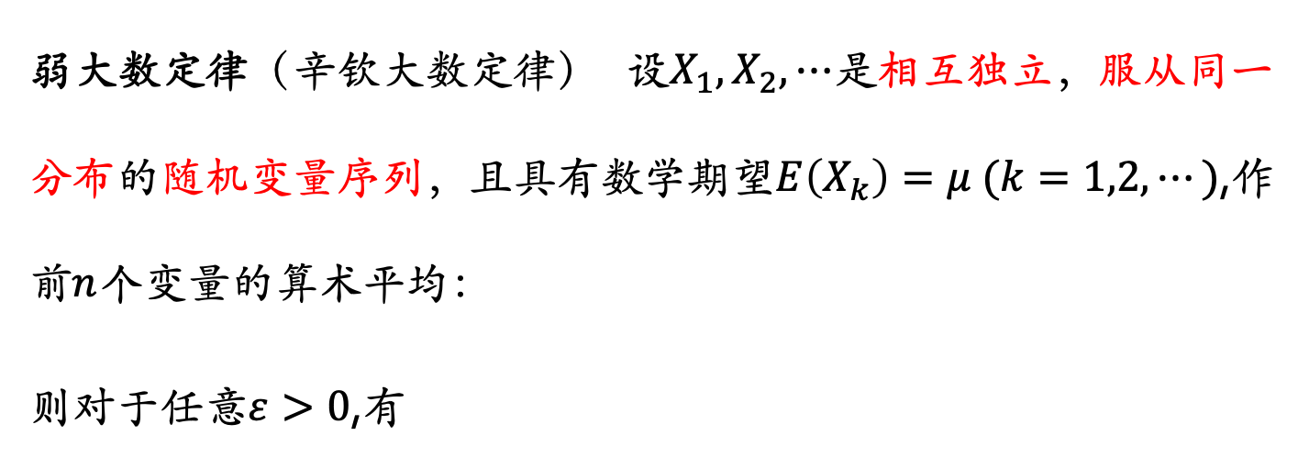
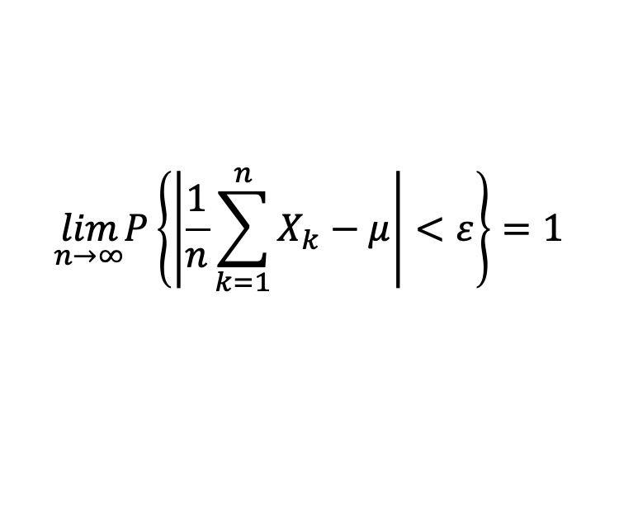
辛钦大数定律
弱大数定律（辛钦大数定律） 设$X_{1},X_{2},⋯$是相互独立，服从同一分布的随机变量序列，且具有数学期望$E\left(X_{k}\right)=μ (k=1,2,⋯)$,作前$n$个变量的算术平均：
则对于任意$ε>0$,有
$$\frac{1}{n}\sum_{k=1}^{n}{X_{k}}$$
$$\lim_{n→∞}P\left\{\left|\frac{1}{n}\sum_{k=1}^{n}{X_{k}}−μ\right|<ε\right\}=1$$

Slide 14
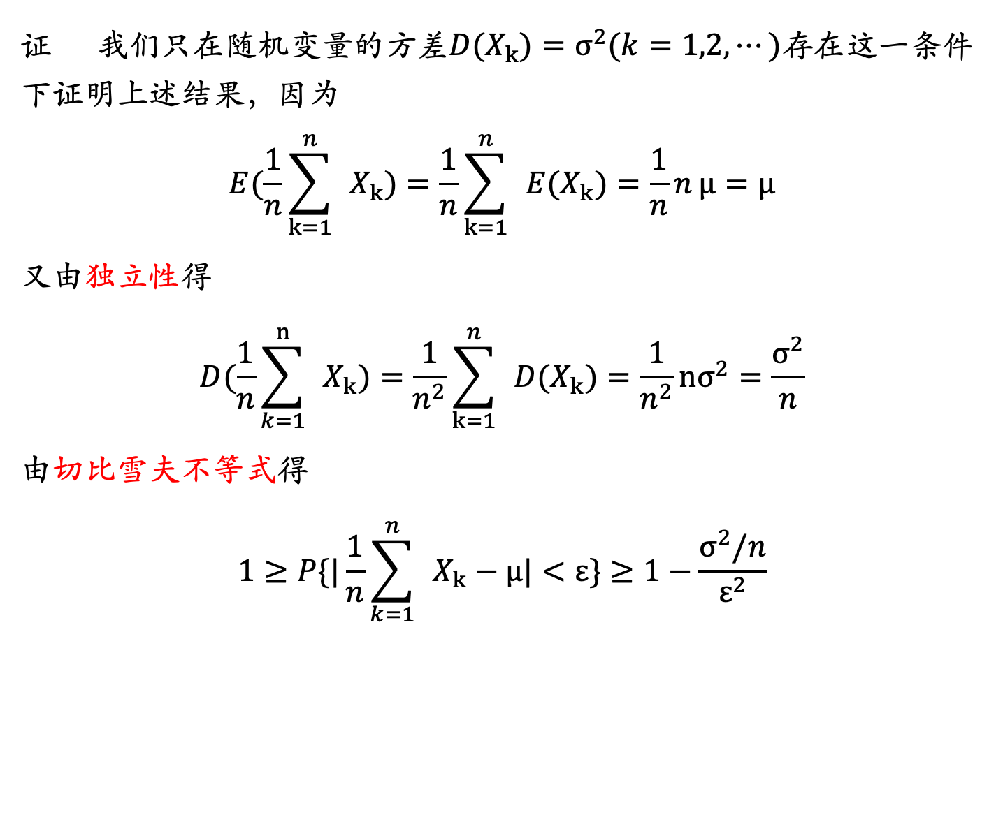
辛钦大数定律
证 我们只在随机变量的方差$D(X_{k})=σ^{2}(k=1,2,⋯)$存在这一条件下证明上述结果，因为
$$E(\frac{1}{n}\sum_{k=1}^{n}{ }X_{k})=\frac{1}{n}\sum_{k=1}^{n}{ }E(X_{k})=\frac{1}{n}n_{ }μ=μ$$
又由独立性得
$$D(\frac{1}{n}\sum_{k=1}^{n}{ }X_{k})=\frac{1}{n^{2}}\sum_{k=1}^{n}{ }D(X_{k})=\frac{1}{n^{2}}{nσ}^{2}=\frac{σ^{2}}{n}$$
由切比雪夫不等式得
$$1≥P\{|\frac{1}{n}\sum_{k=1}^{n}{ }X_{k}−μ|<ε\}≥1−\frac{σ^{2}/n}{ε^{2}}$$

Slide 15

辛钦大数定律
$$1≥P\{|\frac{1}{n}\sum_{k=1}^{n}{ }X_{k}−μ|<ε\}≥1−\frac{σ^{2}/n}{ε^{2}}$$
在上式中令$n→∞$，即得
$$\lim_{n→∞}P\{|\frac{1}{n}\sum_{k=1}^{n}{ }X_{k}−μ|<ε\}=1$$

Slide 16
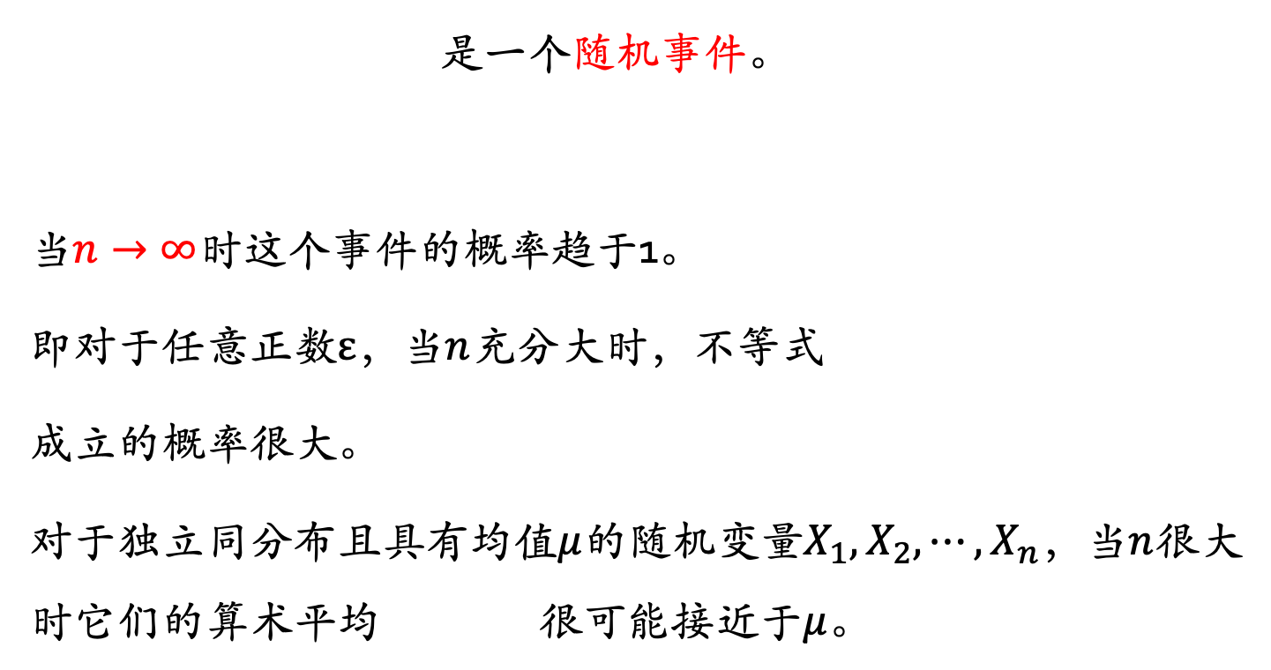
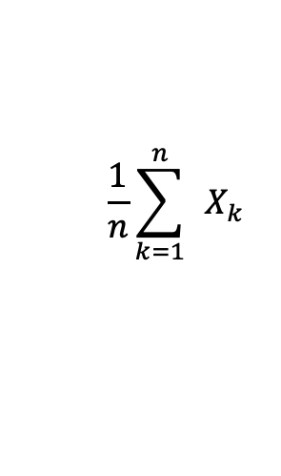
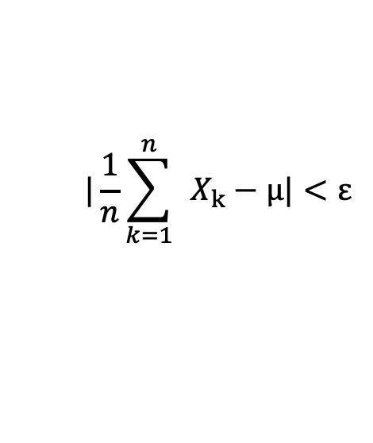
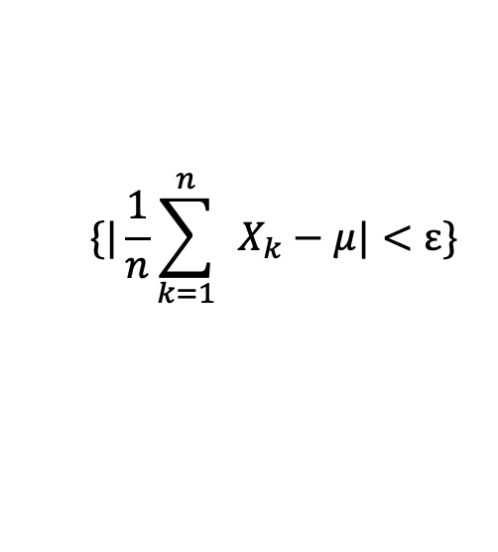
辛钦大数定律
$$\{|\frac{1}{n}\sum_{k=1}^{n}{ }X_{k}−μ|<ε\}$$
是一个随机事件。
当$n→∞$时这个事件的概率趋于1。
即对于任意正数$ε$，当$n$充分大时，不等式
成立的概率很大。
对于独立同分布且具有均值$μ$的随机变量$X_{1},X_{2},⋯,X_{n}$，当$n$很大时它们的算术平均 很可能接近于$μ$。
$$|\frac{1}{n}\sum_{k=1}^{n}{ }X_{k}−μ|<ε$$
$$\frac{1}{n}\sum_{k=1}^{n}{ }X_{k}$$

Slide 17


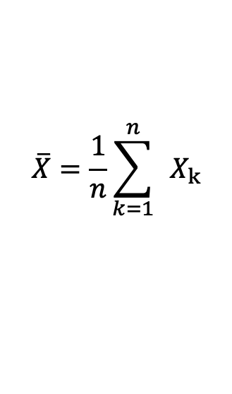

辛钦大数定律
辛钦大数定律又可叙述为：
弱大数定律（辛钦大数定律） 设随机变量$X_{1},X_{2},⋯,X_{n}$,…相互独立，服从同一分布且具有数学期望$E\left(X_{k}\right)=μ (k=1,2,⋯)$,则序列
,依概率收敛于$μ$
$$\overline{X}=\frac{1}{n}\sum_{k=1}^{n}{ }X_{k}$$
$$P$$
$$\overline{X}→μ$$

Slide 18
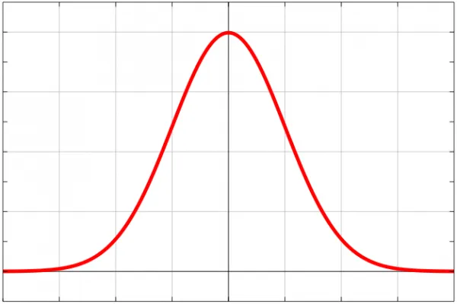
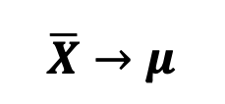

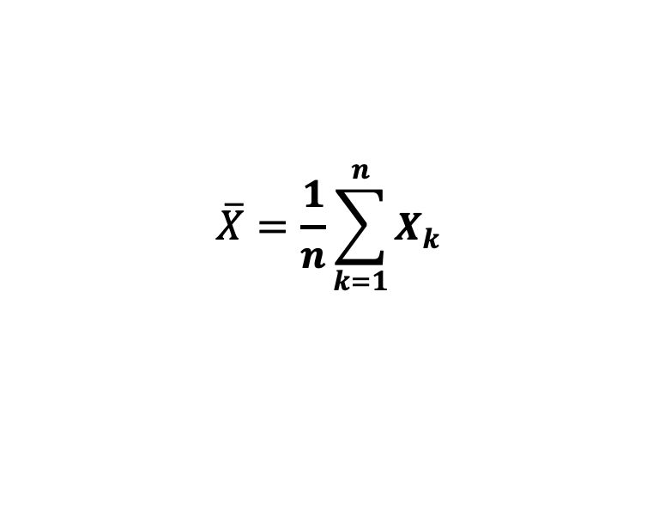




辛钦大数定律
$$X1$$
$$X2$$
$$X3$$
相互独立
$$Xn$$
…………..
…………..
$$\overline{X}=\frac{1}{n}\sum_{k=1}^{n}{X_{k}}$$
$$P$$
$$\overline{X}→μ$$

Slide 19
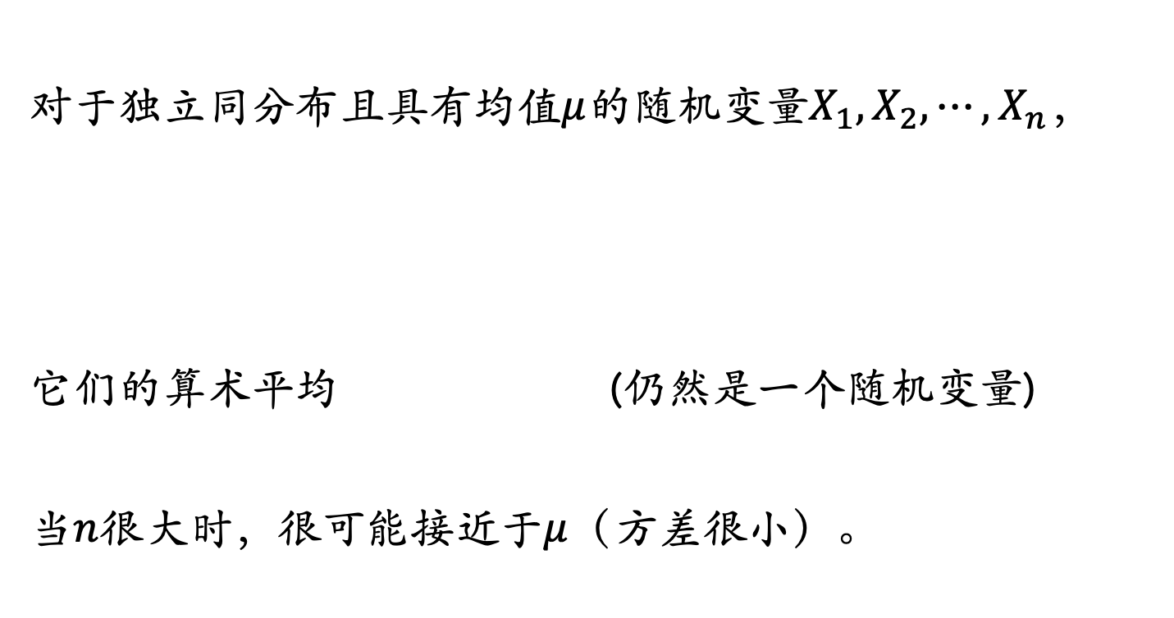
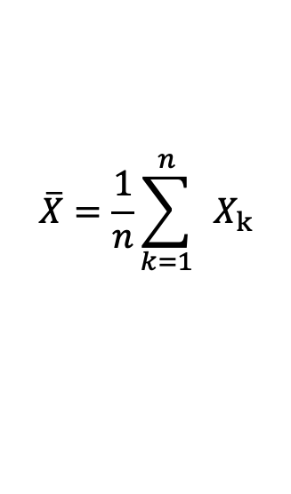
辛钦大数定律
对于独立同分布且具有均值$μ$的随机变量$X_{1},X_{2},⋯,X_{n}$，
它们的算术平均 (仍然是一个随机变量)
当$n$很大时，很可能接近于$μ$（方差很小）。
$$\overline{X}=\frac{1}{n}\sum_{k=1}^{n}{ }X_{k}$$

Slide 20
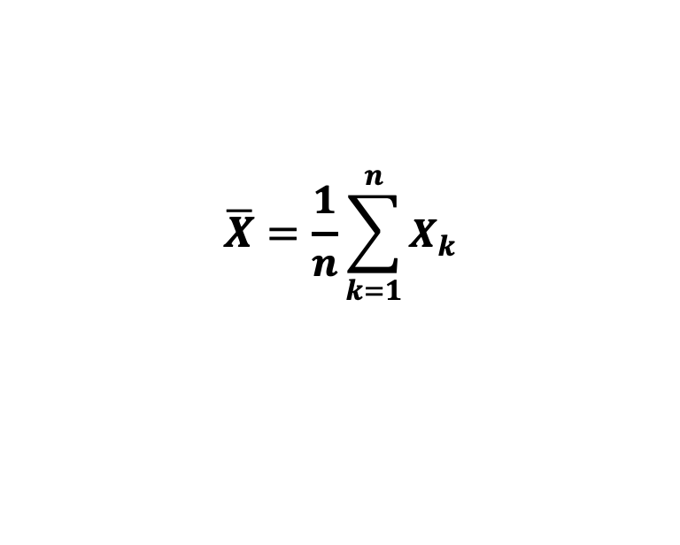

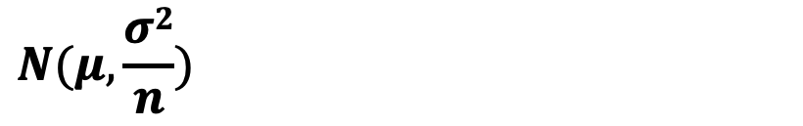
辛钦大数定律
$$X1$$
$$X2$$
$$X3$$
$$Xn$$
…………..
…………..
$$\overline{X}=\frac{1}{n}\sum_{k=1}^{n}{X_{k}}$$
$$\overline{X}\sim$$
$$N(μ,\frac{σ2}{n})$$

Slide 21
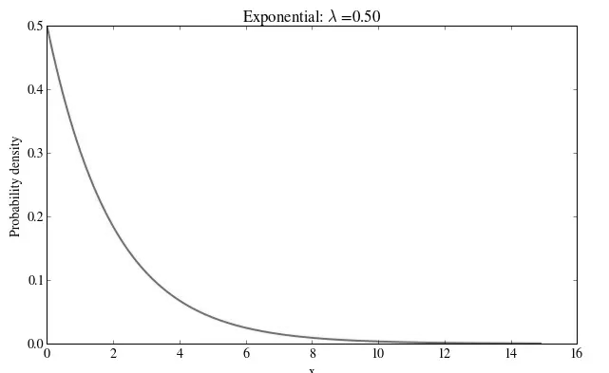





辛钦大数定律
$$X1$$
$$X2$$
$$X3$$
$$θ=2$$
$$Xn$$
…………..
…………..
$$\overline{X}=\frac{1}{n}\sum_{k=1}^{n}{X_{k}}$$
$$P$$
$$\overline{X}→μ$$

Slide 22
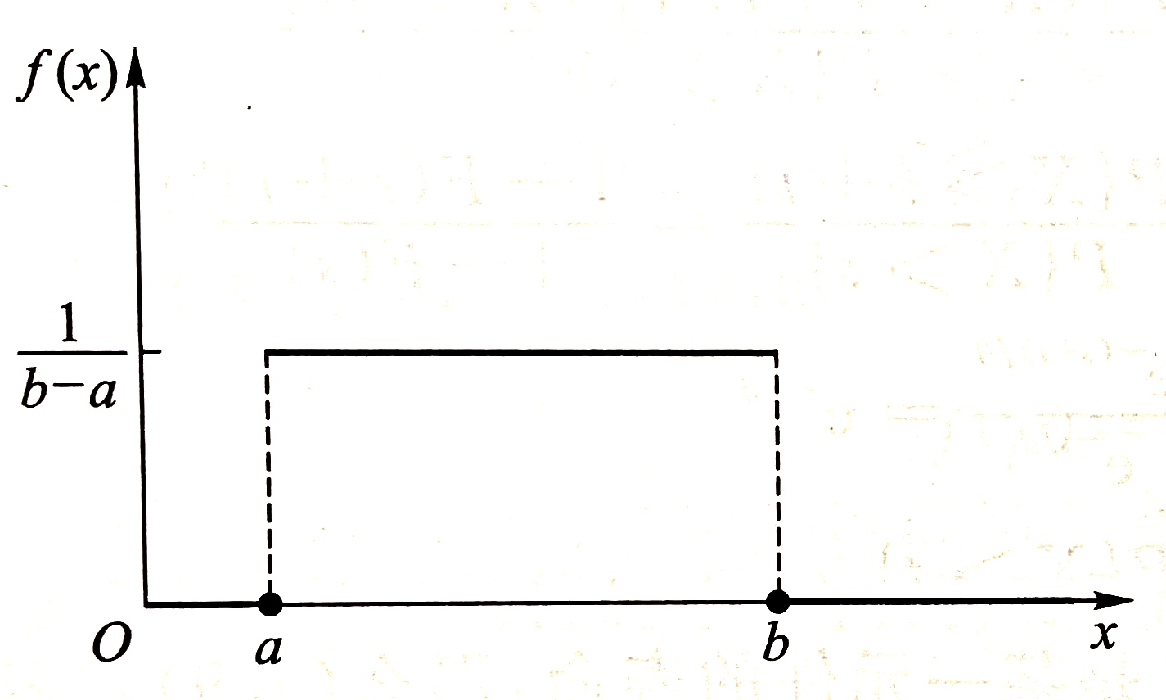




辛钦大数定律
$$X1$$
$$X2$$
$$X3$$
$$Xn$$
…………..
…………..
$$\overline{X}=\frac{1}{n}\sum_{k=1}^{n}{X_{k}}$$
$$P$$
$$\overline{X}→μ$$

Slide 23
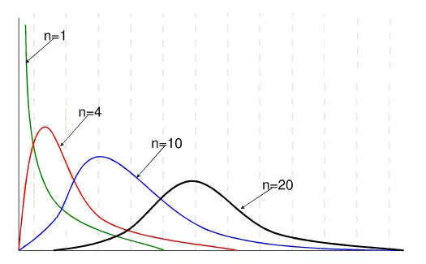
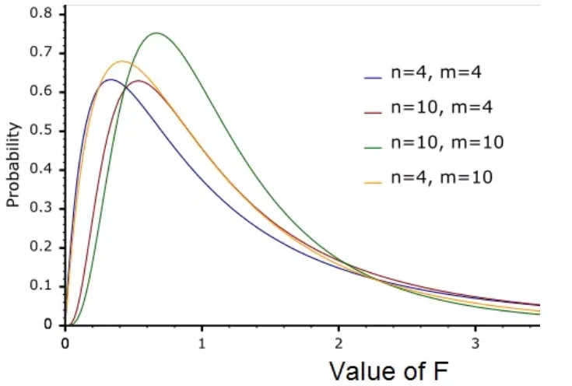
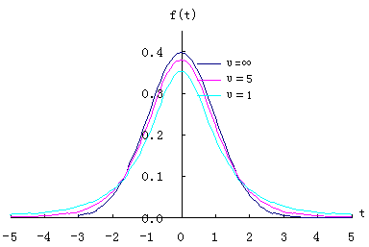



辛钦大数定律
$$χ2分布$$
$$F分布$$
$$t分布$$

Slide 24
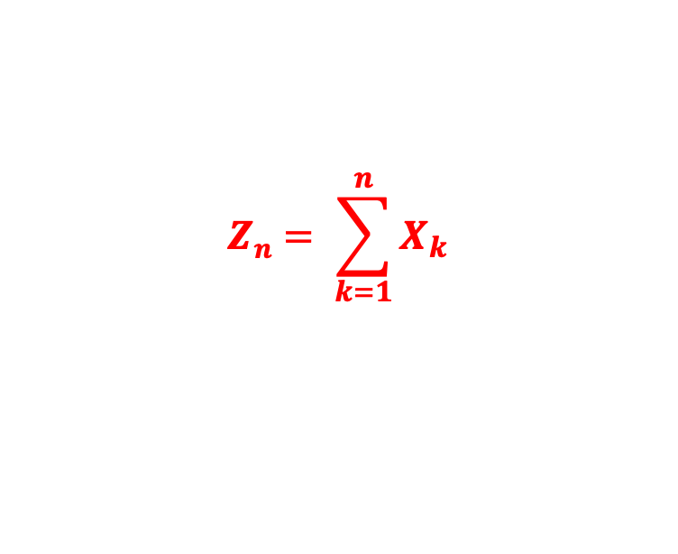

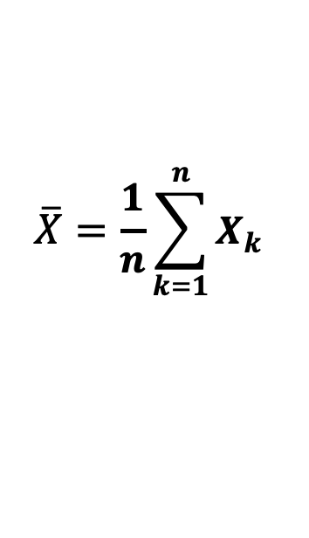


辛钦大数定律
$$X1$$
$$X2$$
$$X3$$
$$Xn$$
…………..
…………..
$$Zn\sim N(nμ,nσ2)$$
$$\overline{X}=\frac{1}{n}\sum_{k=1}^{n}{X_{k}}$$
$$Zn= \sum_{k=1}^{n}{X_{k}}$$
$$P$$
$$\overline{X}→μ$$
是否收敛？收敛到$nμ$？

Slide 25
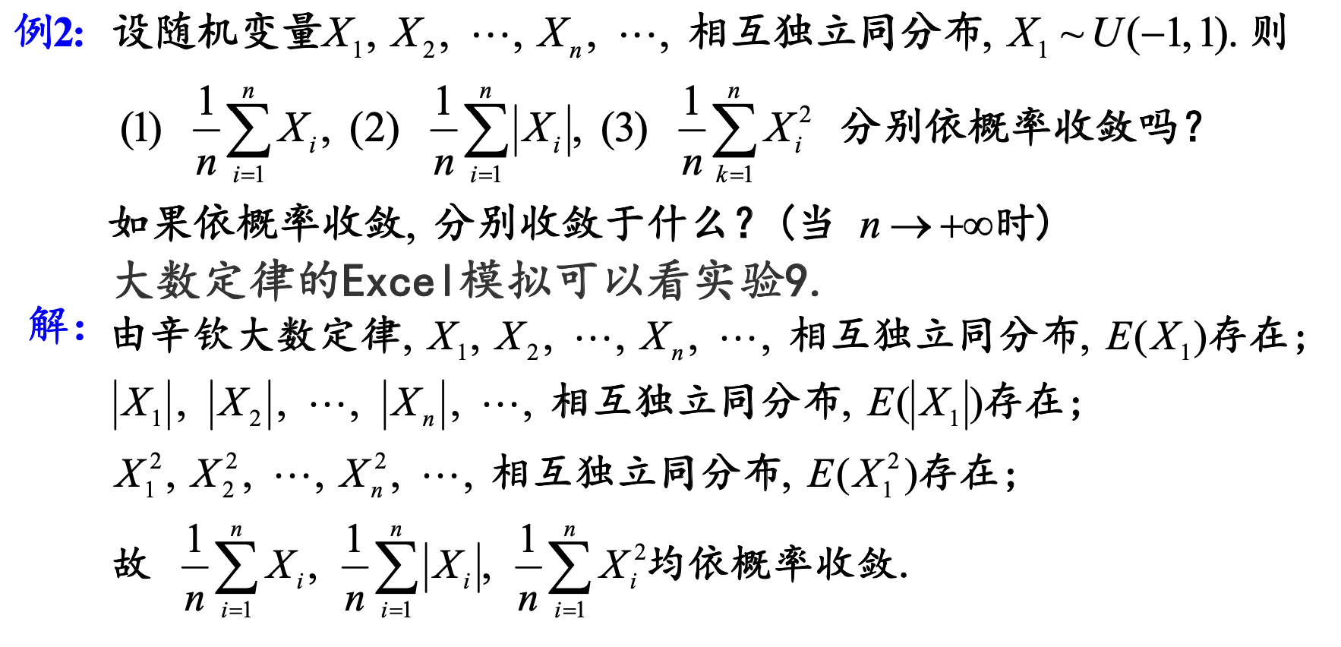
Practice

Slide 26
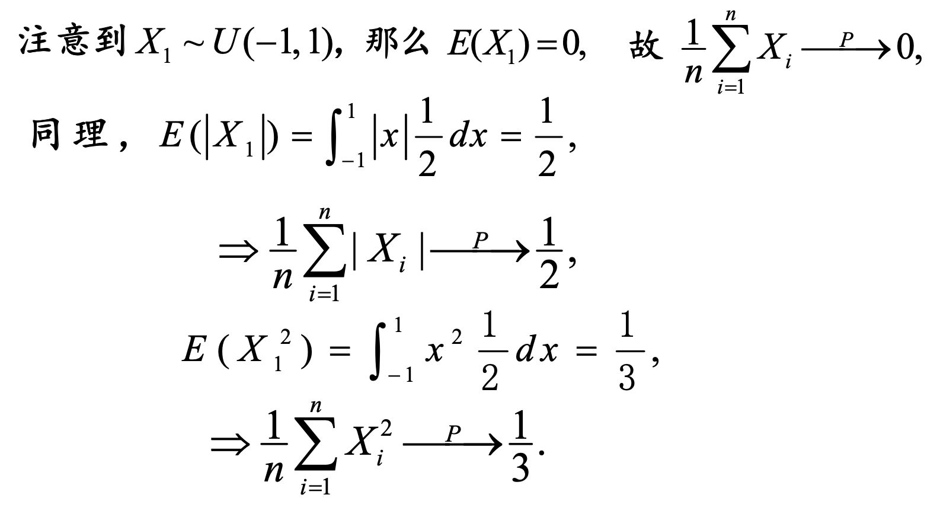
Practice

Slide 27
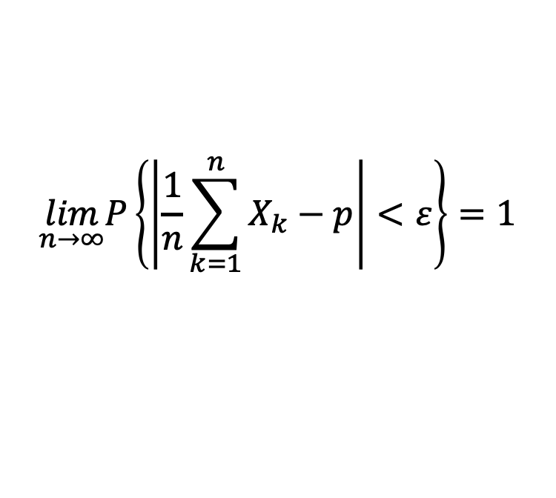
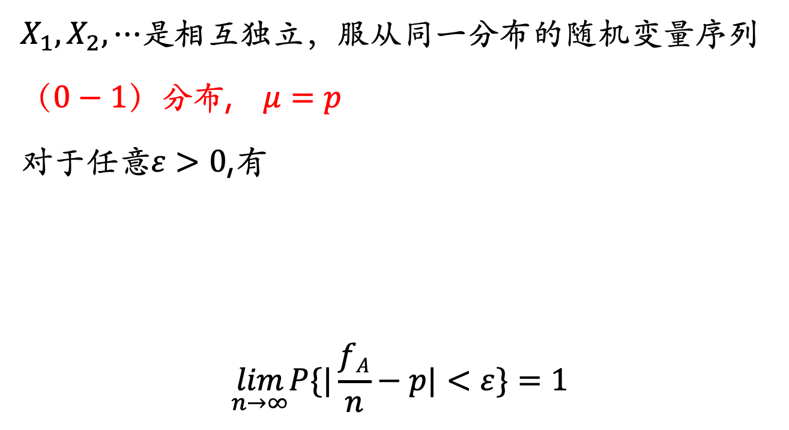
伯努利大数定律
$X_{1},X_{2},⋯$是相互独立，服从同一分布的随机变量序列
$（0−1）$分布,$μ=p$
对于任意$ε>0$,有
$$\lim_{n→∞}P\{|\frac{fA}{n}−p|<ε\}=1$$
$$\lim_{n→∞}P\left\{\left|\frac{1}{n}\sum_{k=1}^{n}{X_{k}}−p\right|<ε\right\}=1$$

Slide 28

伯努利大数定律
设$f_{A}是$n次独立重复试验中事件A发生的次数，p是事件A在每次试验中发生的概率，则对于任意$ε>0$，有
$$\lim_{n→∞}P\{|\frac{f_{A}}{n}−p|<ε\}=1$$
或
$$\lim_{n→∞}P\{|\frac{f_{A}}{n}−p|≥ε\}=0$$

Slide 29

伯努利大数定律
证 因为$f_{A}∼b(n,p)$，由第四章第二节例6，有
$$f_{A}=X_{1}+X_{2}+⋯+X_{n}$$
其中， $X_{1}+X_{2}+⋯+X_{n}$相互独立，且都服从以p为参数的（0-1）分布，因而$E\left(X_{k}\right)=p(k=1,2,…,n)$

Slide 30

伯努利大数定律
由（1.1）式即得
$$\lim_{n→∞}P\{|\frac{1}{n}\sum_{k=1}^{n}{ }X_{k}−p|<ε\}=1$$
即 $\lim_{n→∞}P\{|\frac{f_{A}}{n}−p|≥ε\}=0$
对于任意$ε>0$，只要重复独立试验的次数n充分大，
事件$\{|\frac{f_{A}}{n}−p|≥ε\}$是一个小概率事件，由实际推断原理知（第一章第四节），这一事件实际上几乎是不发生的，即在$n$充分大时事件$\{\left|\frac{f_{A}}{n}−p\right|<ε\}$实际上几乎是必定要发生.

Slide 31

伯努利大数定律
亦即对于给定的任意小的正数$ε$，在n充分大时，事件“频率$\frac{f_{A}}{n}$与概率p的偏差小于$ε$”实际上几乎是必定要发生的，这就是我们所说的频率稳定性的真正含义
在实际应用中，当试验次数很大时，便可以用事件的频率来代替事件的概率

Slide 32





大数定律是叙述随机变量序列的前一些项的算术平均值在某种条件下收敛到这些项的均值的算术平均值；
中心极限定理则是确定在什么条件下，大量随机变量之和的分布逼近于正态分布。
$$\overline{X}$$
$$\frac{1}{n}\sum_{k=1}^{n}{X_{k}}$$
$$μ$$
$$\frac{1}{n}\sum_{k=1}^{n}{{E(X}_{k})}$$
$$\lim_{n→∞}$$
$$P$$
$X_{1},X_{2},⋯$是相互独立，服从同一分布的随机变量序列
$$\sum_{k=1}^{n}{X_{k}}\sim N\left(∗,∗\right)$$
a
$$\lim_{n→∞}$$

